Slide 1

大學專題研究
機器學習模型模擬醫生判斷病人手術中的麻醉清醒程度Artificial intelligence model simulates anesthesiologist to assess the awareness of patients during surgery
報告人 : 黃偉豪
台大生物機電碩士 (2022年8月畢業)

Slide 2
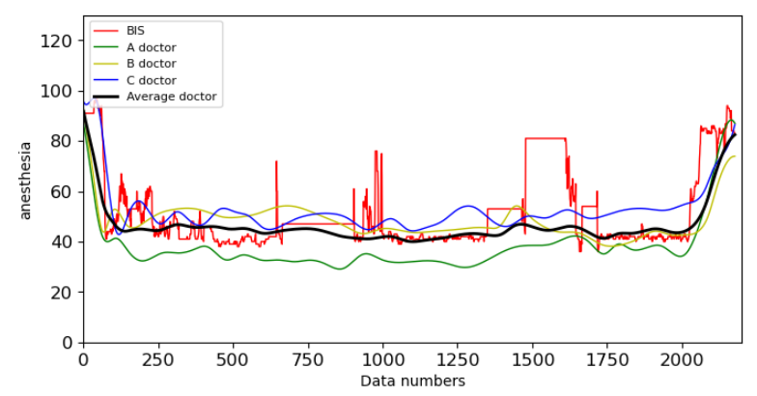


1
目前臨床評估方法(腦波雙頻指數(BIS))的缺點

Slide 3
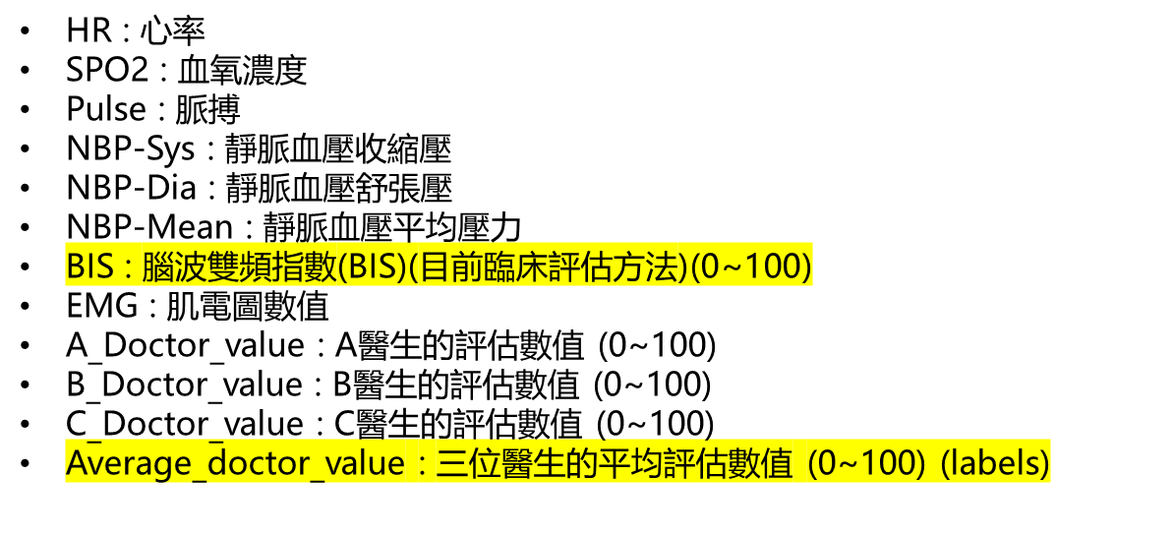
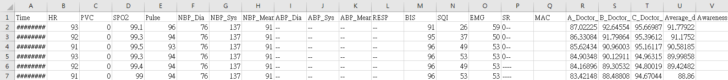
2
手術參數

Slide 4
3
手術資料集(Dataset)
100%
120場手術
18萬筆資料 (1筆/5s)
Data set
67%
80場手術
12萬筆資料
Train set
13%
3萬筆資料
Val set
20場手術

Slide 5
4
研究過程
建立Pipeline (處理數值與類別)
線性迴歸、多項式迴歸、支援向量迴歸(SVR)、決策樹迴歸，與隨機森林迴歸模型。
調整決策樹與隨機森林的超參數，並用網格收尋(Grid search)，收尋最佳超參數組合。
交互驗證(10子集)
R^2與RMSE評估模型效能
6. 儲存模型權重(joblib)，並即時預測。

Slide 6
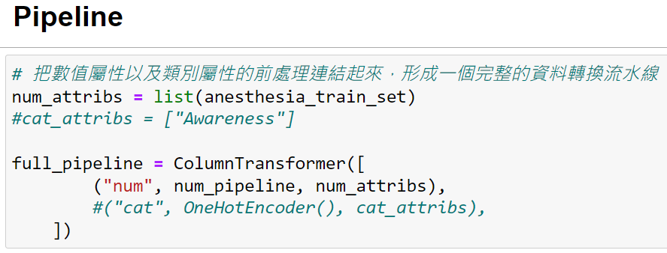
5
Pipeline 處理數值與類別
Pipeline處理數值(填補缺值、刪除不相關係數、最大最小值歸一化（min-max normalization))
Pipeline處理類別(One-Hot Encoder)

Slide 7
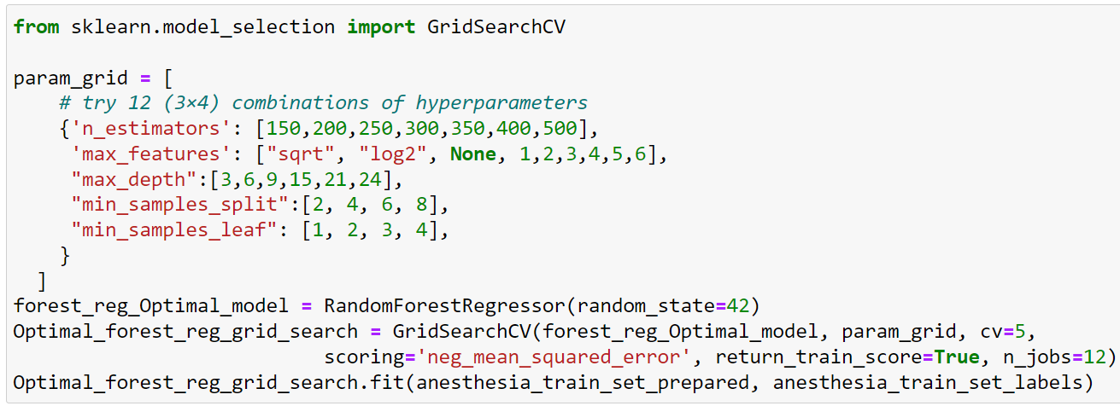
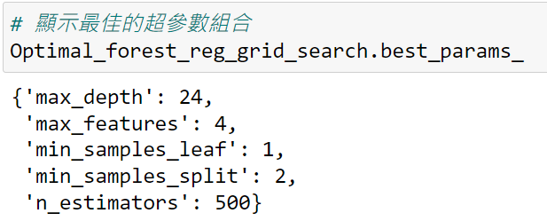
6
網格收尋(Grid search)調整隨機森林的超參數

Slide 8
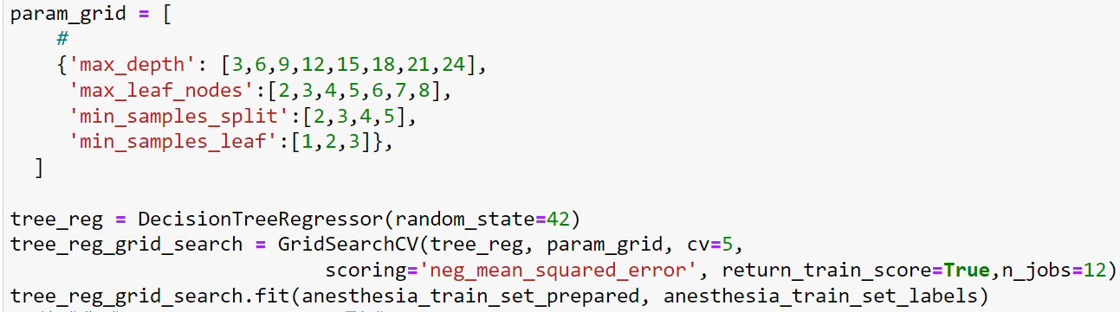
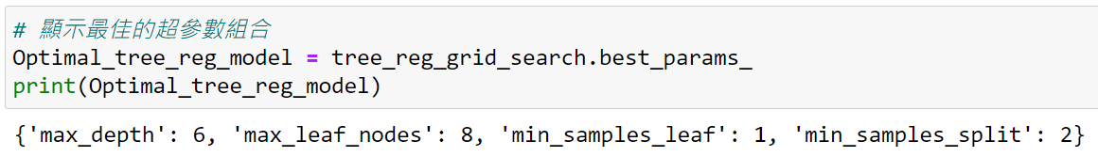
7
網格收尋(Grid search)調整決策樹的超參數

Slide 9
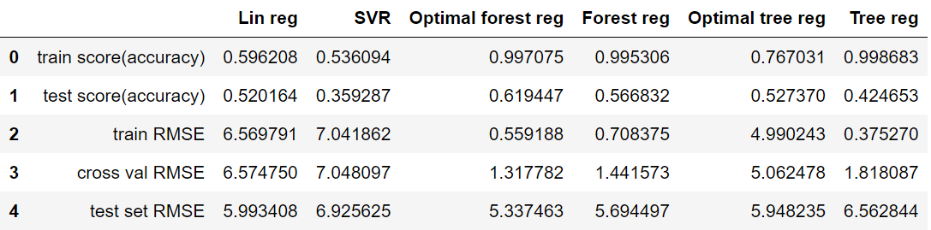
8
R^2與RMSE評估模型效能

Slide 10
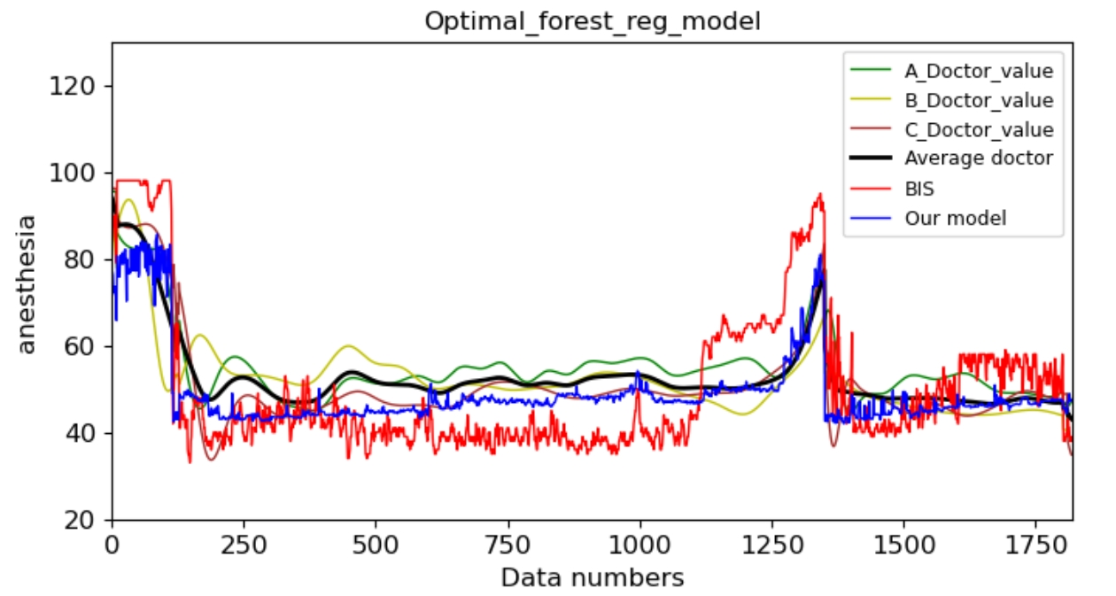
9
各模型手術預測
最佳模型 : 調整超參數的隨機森林迴歸

Slide 11
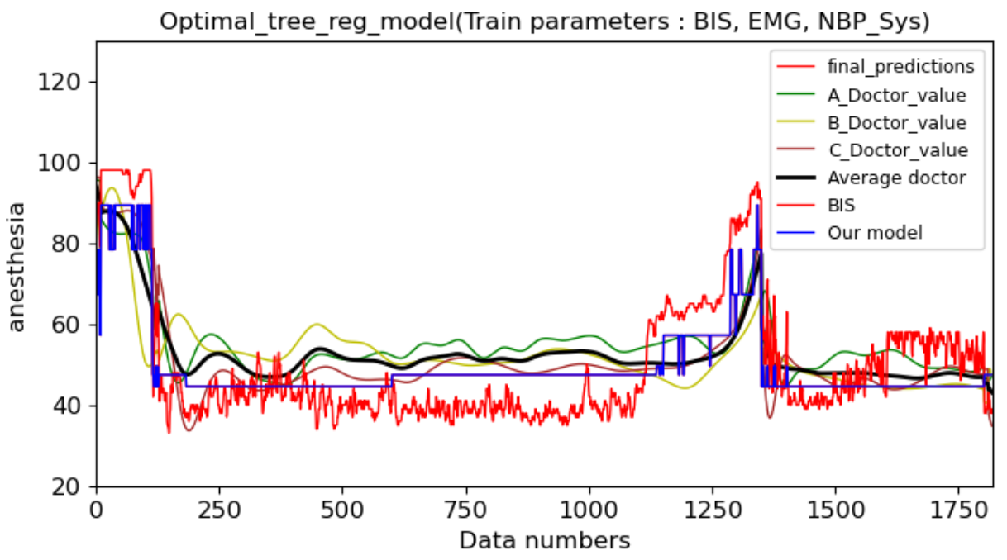
10
各模型手術預測
調整超參數的決策樹迴歸

Slide 12
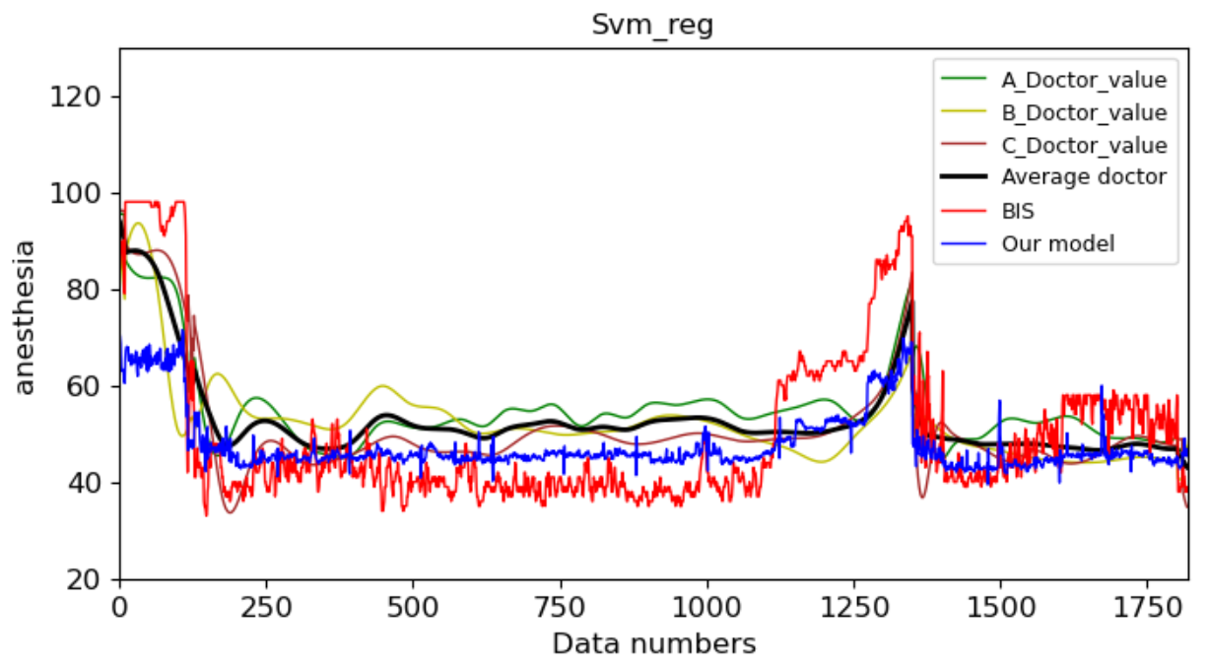
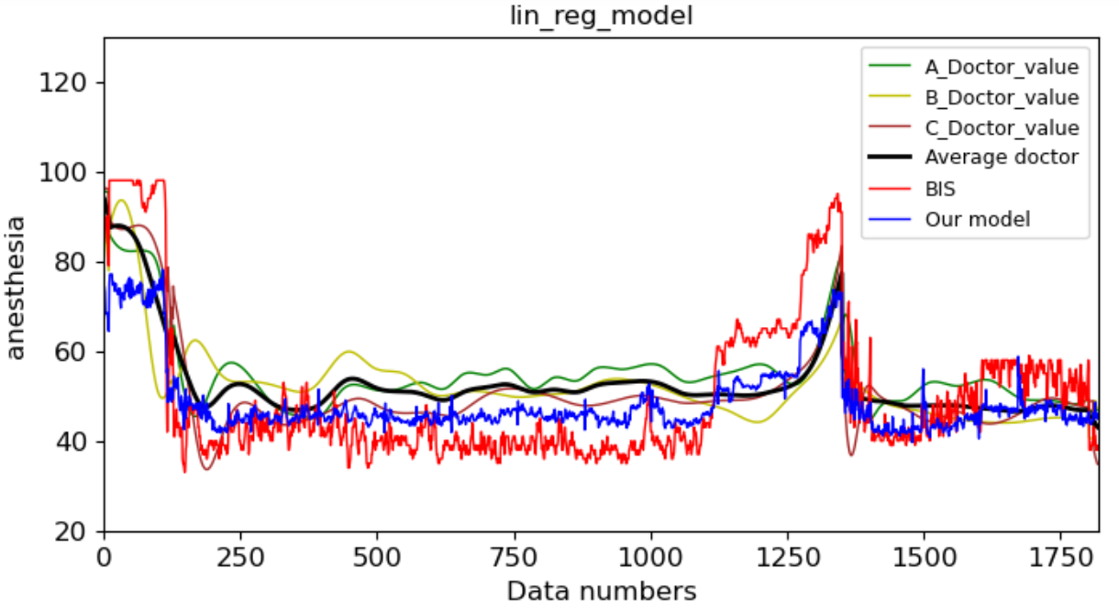
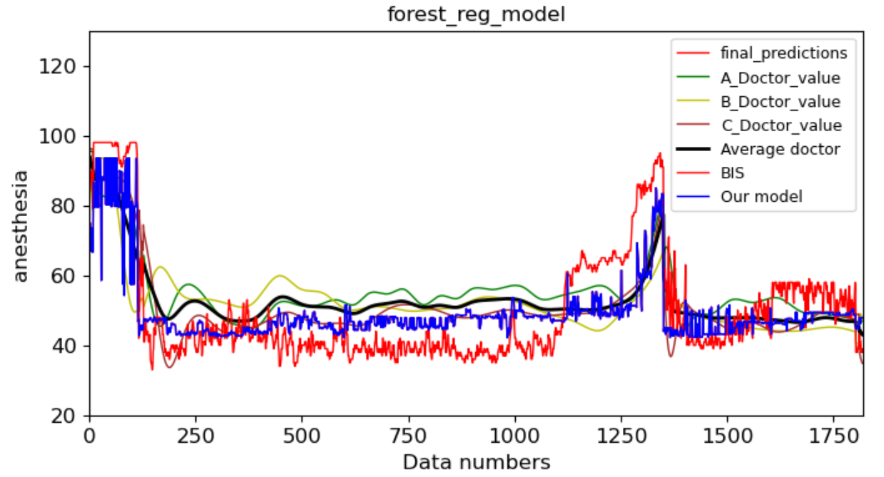
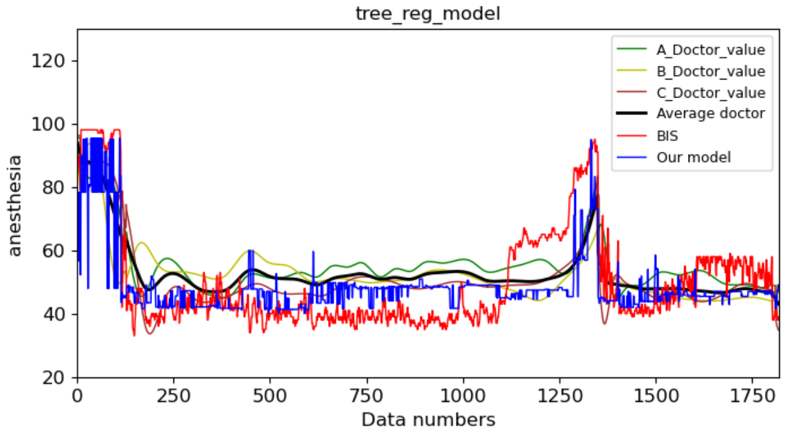
11
各模型手術預測

Slide 13
Thank you for your time and attention!!
報告人 : 黃偉豪
台大生物機電碩士

